Slide 1

생활관 신입생 입사신청 순서
생활관 입사관리시스템 접속
수험번호
로그인
입사신청
메뉴 클릭
신청버튼 클릭 시
신청완료 메시지 출력
입사자 정보 입력 후
온라인 서류 제출
동의사항 읽고 동의
체크

Slide 2
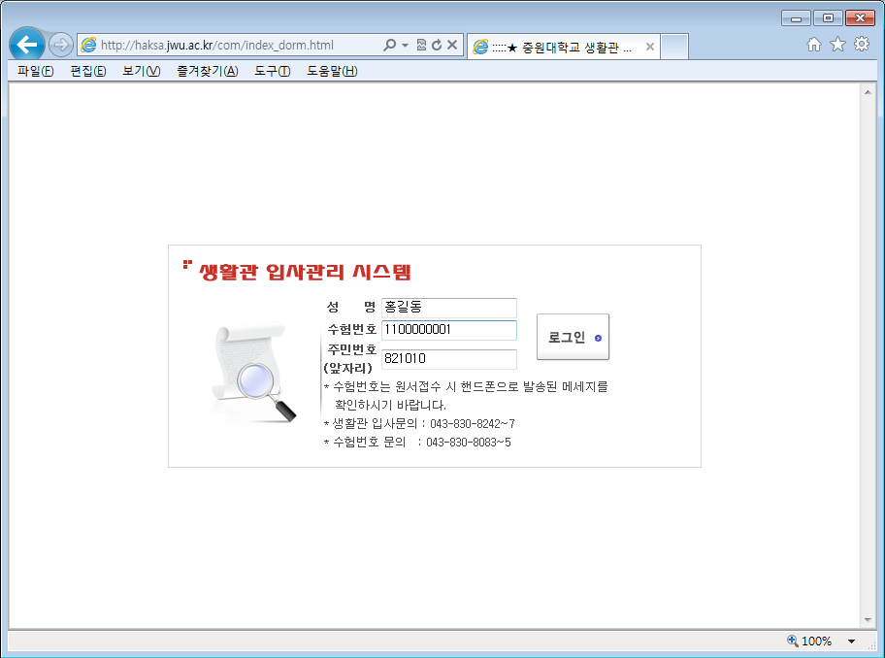
1. 입사관리 시스템 접속 후 수험번호 로그인
주소: http://haksa.jwu.ac.kr/com/index_dorm.html

Slide 3
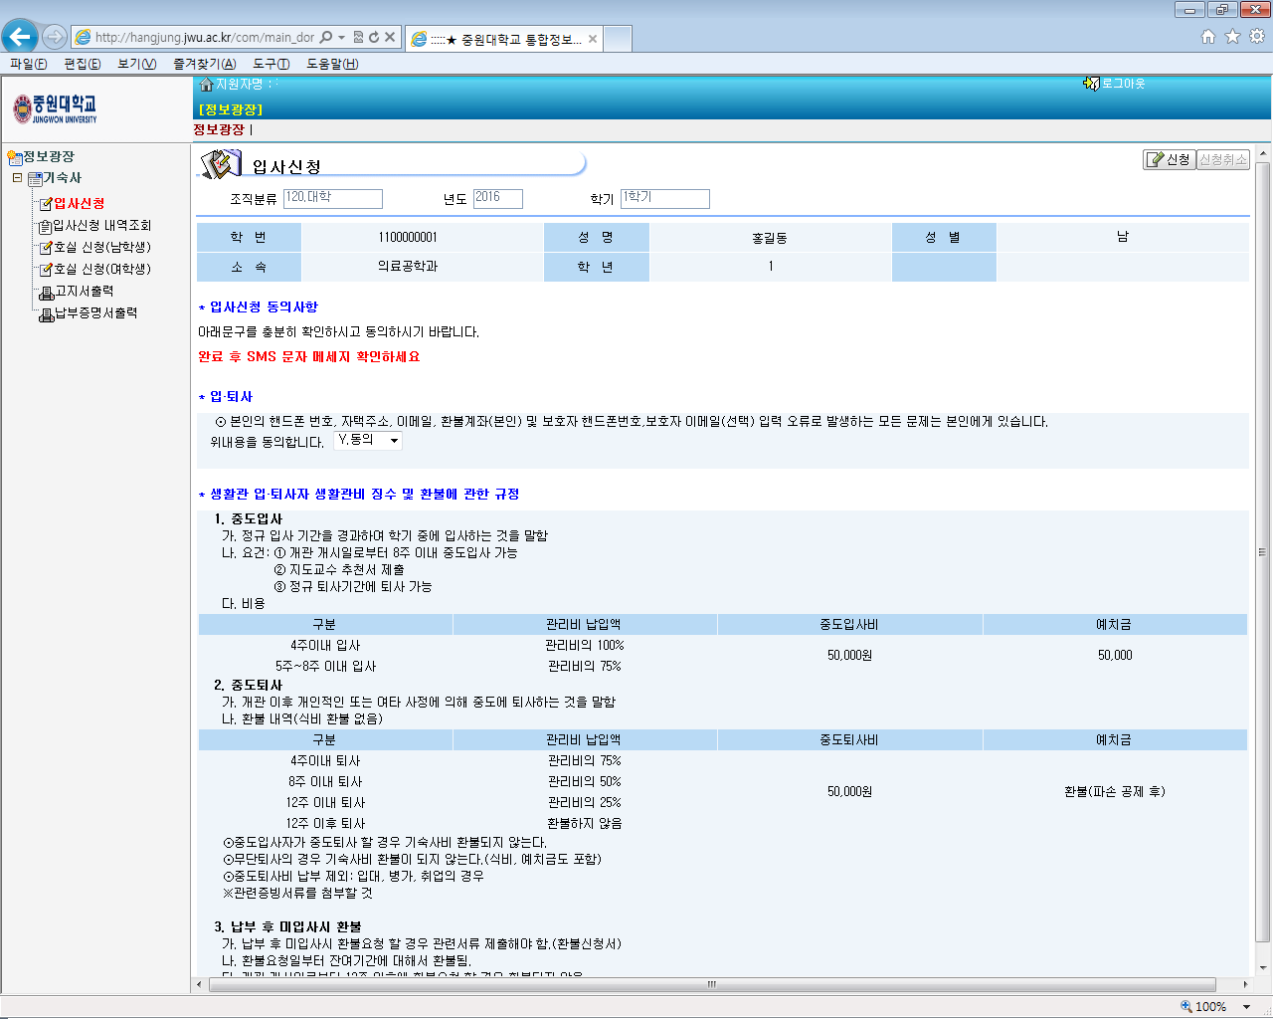
2. 로그인후 입사신청 메뉴 클릭
안내사항을 읽고 아래로 화면을 내리면서 안내문구 “동의”를 클릭

Slide 4
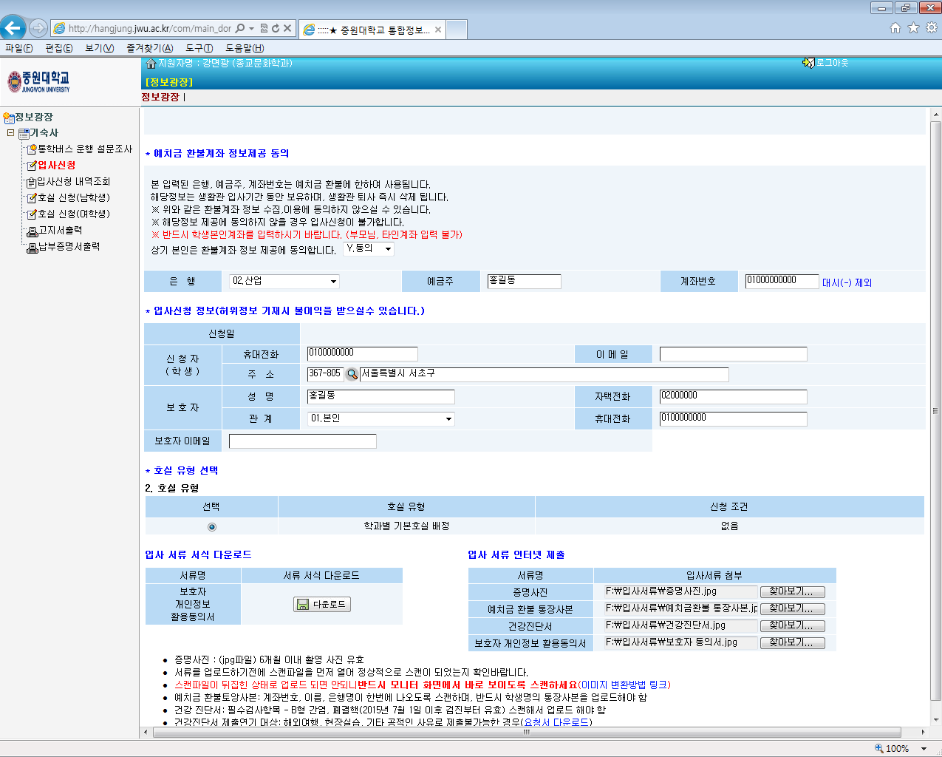
3. 입사신청 정보 입력 및 서류 제출 부분
입사신청 정보를 입력 후 서류파일 경로를 지정한다.
입사자 정보 입력
서류파일 첨부

Slide 5
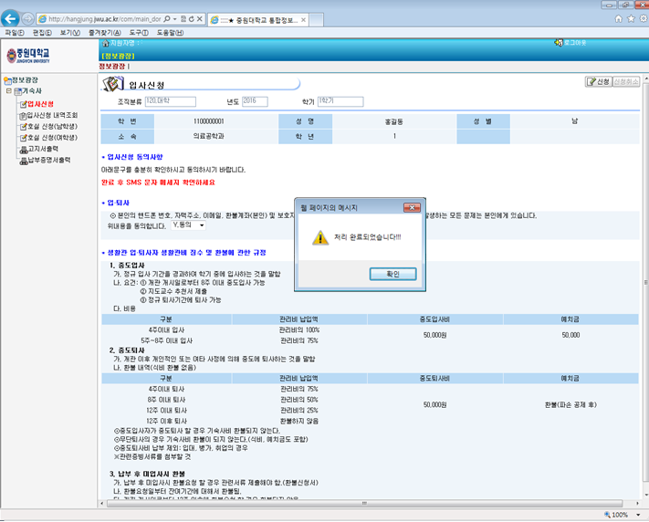
4. 신청버튼을 누른 후 메시지 확인
신청버튼을 누르면 “처리 완료되었습니다” 메시지 출력->입사신청 완료

Slide 6
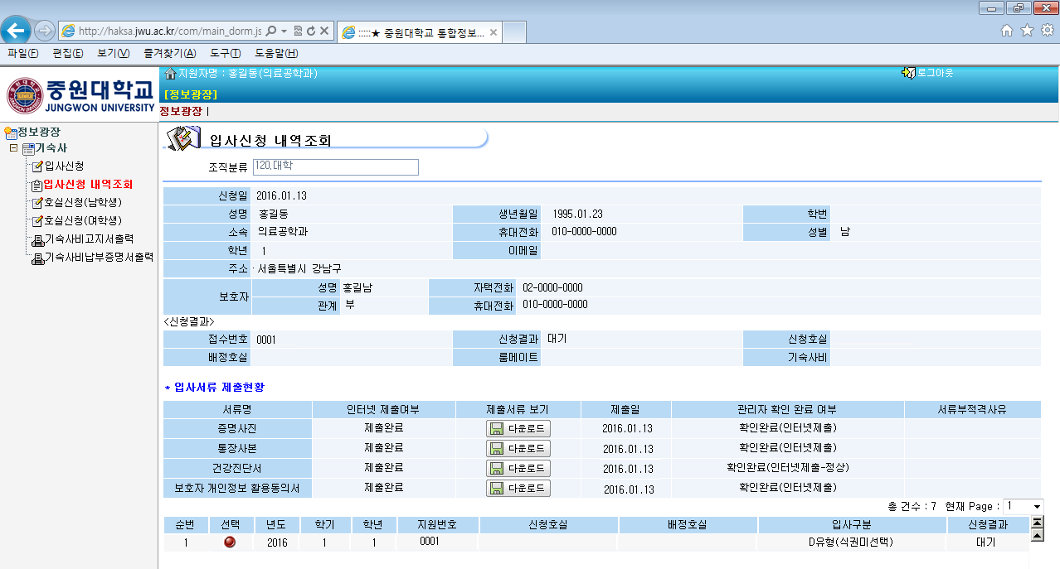
5. 입사신청 내역조회
입사신청 메뉴 밑에 입사신청 내역조회를 누르면 아래와 같이 입사신청 내역 및 서류제출 현황을 조회할 수 있다.

Slide 7
입사신청 시 주의사항
서류를 업로드 하지 않으면 입사신청이 불가함.
제출서류는 jpg 또는 pdf파일로 스캔 되어야 함.
제출 서류 부적격 판정 시 입사선발, 호실 신청, 납부가 불가함.
※ 서류 부적격 처리 되는 기준
  사진
  가. 관련사진이 아닌 경우
  나. 사진이 옆으로 눕거나 뒤집힌 경우
  다. 사진이 흐릿하여 식별 불가능한 경우
  통장사본
  가. 관련사진이 아닌 경우.
  나. 전산등록 계좌와 통장사본 내용이 불일치 하는 경우
  다. 사진이 너무 작거나, 흐릿하여 식별이 불가능한 경우
  라. 통장사본 계좌번호, 인감부분 도장 또는 서명, 해당은행명,
  예금주 4가지 항목 중 1가지라도 식별불가 또는 없는 경우

Slide 8
입사신청 시 주의사항
※ 서류 부적격 처리 되는 기준
  3. 건강진단서
  가. 건강진단서가 아닌 경우
  나. B형 간염 또는 폐결핵 중 1개가 누락되는 경우.
  다. 사진이 희미하여 판별이 어려운 경우
  라. 건강진단서가 2장 이상일 경우, 겹치거나, 잘리거나, 접어 올
  리는 등 전체서류가 보이지 않는 경우
  ※ 건강진단서를 나란히 놓고 전체서류가 보이도록 업로드 바람.
  마. 검진날짜가 1월 이전이거나. 기관명(병원)과 직인이 보이지
  않거나 없는 경우
  바. 건강진단서 대신 영수증을 올리는 경우
  사. 건강진단서 조작하는 경우(적발 시 벌점 부과, 다음 입사신청
  시 적발되면 영구 입사 거부 조치됨.)

Slide 9
입사신청 시 주의사항
※ 서류 부적격 처리 되는 기준
  4. 보호자 개인정보 활용 동의서(자필 기재만 허용됨)
  가. 동의서 파일이 아닌 경우
  나. 동의함 체크란에 ∨ 표시가 없거나, 보호자 자필이 아닌 경우
  (컴퓨터 작성 불가)
  다. 보호자 서명 또는 도장이 없거나 식별이 불가능한 경우(서명
  란에 대필하는 경우도 포함)
  라. 입사신청 시 해당학생의 입사신청정보내용과 보호자 개인
  정보 활용 동의서 내용과 상이한 경우
  마. 사진이 너무 작거나, 흐릿하여 식별이 불가능한 경우
  바. 보호자 개인정보 활용 동의서 내용을 수정액으로 지우고,
  작성하는 경우(타학생의 보호자 개인정보 활용 동의서를 도용
  하는 경우가 있음.)
  ※ 참고사항: 입사서류 중 입사서류가 전체적으로 보이지 않는 경우도 서류부적격 처리됨.
  (입사서류가 겹치거나, 잘리는 것, 접어 올리는 것 모두 서류부적격 처리됨.)

Slide 10
입사관련 생활관 문의전화
＊남자생활관 : 043-830-8253~8256
  ＊여자생활관 : 043-830-8242,8244,8245,8246
  업무시간: 오전8시~오후6시까지
  입사신청 기간에는 문의전화가 많은 관계로 전화
  통화가 어려울 수 있으니 양해바랍니다.
  감사합니다.

